Slide 1
2110要求
selection sort, insertion sort, quicksort, merge sort, heap sort, and radix sort.

Slide 2
排序的稳定性
因为待排序的记录序列中可能存在两个或两个以上的关键字相等的记录， 排序结果可能会存在不唯一的情况。所以就有稳定与不稳定的定义。
假设ki=kj( 1 =< i <= n,1 =< j <= n, i != j)，且在排序前的序列中ri领先于rj。如果排序后ri仍领先于rj，则称所用的排序方法是稳定的；反之，若可能使得排序后的序列中rj领先于ri，则称所用的排序方法是不稳定的。
只要有一组关键字发生类似情况，就可认为此排序方法是不稳定的。

Slide 3
选择排序Selection sort,顾名思意,就是直接从待排序数组里选择一个最小(或最大)的数字,每次都拿一个最小数字出来,顺序放入新数组,直到全部拿完.再简单点,对着一群数组说,你们谁最小出列,站到最后边然后继续对剩余的无序数组说,你们谁最小出列,站到最后边再继续刚才的操作,一直到最后一个,继续站到最后边,现在数组有序了,从小到大
举例
先说看每步的状态变化,后边介绍细节,现有无序数组[6 2 4 1 5 9]
第一趟找到最小数1,放到最前边(与首位数字交换)
交换前:| 6 | 2 | 4 | 1 | 5 | 9 |
交换后:| 1 | 2 | 4 | 6 | 5 | 9 |
第二趟找到余下数字[2 4 6 5 9]里的最小数2,与当前数组的首位数字进行交换,实际没有交换,本来就在首位
交换前:| 1 | 2 | 4 | 6 | 5 | 9 |
交换后:| 1 | 2 | 4 | 6 | 5 | 9 |

Slide 4
第一趟找到最小数1的细节
当前数组是| 6 | 2 | 4 | 1 | 5 | 9 |
先把6取出来,让它扮演最小数
当前最小数6与其它数一一进行比较,发现更小数就交换角色
当前最小数6与2比较,发现更小数,交换角色,此时最小数是2,接下来2与剩余数字比较
当前最小数2与4比较,不动
当前最小数2与1比较,发现更小数,交换角色,此时最小数是1,接下来1与剩余数字比较
当前最小数1与5比较,不动
当前最小数1与9比较,不动,到达末尾
当前最小数1与当前首位数字进行位置交换,如下所示
交换前:| 6 | 2 | 4 | 1 | 5 | 9 |
交换后:| 1 | 2 | 4 | 6 | 5 | 9 |
完成一趟排序,其余步骤类似

Slide 5
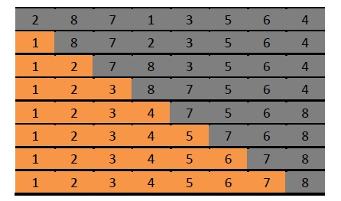
选择排序是一种简单直观的排序算法。它的工作原理如下：
1）将序列分成两部分，前半部分是已经排序的序列，后半部分是未排序的序列；
2）在未排序序列中找到最小（大）元素，放到已排序序列的末尾。以此类推，直到所有元素均排序完毕

Slide 6
public int[] doSort(int[] array) {
int min;
for (int index = 0; index < array.length - 1; index++) {
min = index;
for (int temp = index + 1; temp < array.length; temp++) {
if (array[temp] < array[min]) min = temp;
}
swapNumbers(array, min, index);
}
return array;
}

Slide 7
时间复杂度：总共需要进行n趟操作(1<=i<=n),每趟操作选出待排序部分[i,n]种最小的元素，令其与A[i]交换。因此时间复杂度为O(n^2)。
空间复杂度：使用一个固定的临时变量，因此空间复杂度为O(1)。
寻找最小的元素需要一个循环的过程，而排序又是需要一个循环的过程。因此显而易见，这个算法的时间复杂度也是O(n*n)的。这就意味值在n比较小的情况下，算法可以保证一定的速度，当n足够大时，算法的效率会降低。并且随着n的增大，算法的时间增长很快。

Slide 8
插入排序（Insertion Sort）的基本操作就是将一个数据插入到已经排好序的有序数据中，从而得到一个新的、个数加一的有序数据，算法适用于少量数据的排序，时间复杂度为O(n^2)。是稳定的排序方法。插入排序的基本思想是：每步将一个待排序的纪录，按其关键码值的大小插入前面已经排序的文件中适当位置上，直到全部插入完为止。
算法描述具体算法描述如下：
从第一个元素开始，该元素可以认为已经被排序
取出下一个元素，在已经排序的元素序列中从后向前扫描
如果该元素（已排序）大于新元素，将该元素移到下一位置
重复步骤3，直到找到已排序的元素小于或者等于新元素的位置
将新元素插入到下一位置中
重复步骤2~5

Slide 9
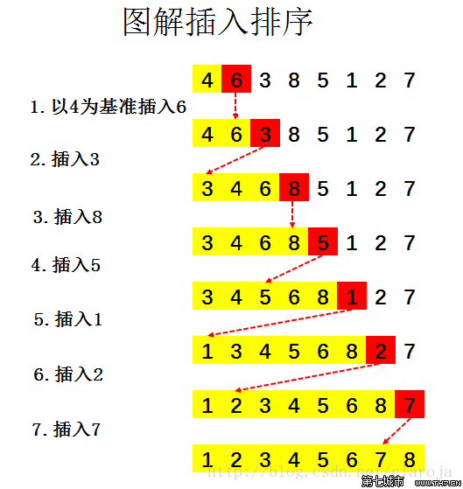

Slide 10
如果待排序的数组已经有序了，每次 for 循环的迭代中，都不会去进入 内 循环内执行，因此最好情况的时间复杂度为 O(n).
最坏情况就是如果待排序的数组是逆序的，它的时间复杂度为 O(n2).
平均时间复杂度也是 O(n2) ，

Slide 11
快速排序是图灵奖得主 C. R. A. Hoare 于 1960 年提出的一种划分交换排序。它采用了一种分治的策略，通常称其为分治法(Divide-and-ConquerMethod)。
利用分治法可将快速排序的分为三步：
在数据集之中，选择一个元素作为”基准”（pivot）。
所有小于”基准”的元素，都移到”基准”的左边；所有大于”基准”的元素，都移到”基准”的右边。这个操作称为分区 (partition) 操作，分区操作结束后，基准元素所处的位置就是最终排序后它的位置。
对”基准”左边和右边的两个子集，不断重复第一步和第二步，直到所有子集只剩下一个元素为止。

Slide 12
平均情况下快速排序的时间复杂度是Θ(n\lgn)Θ(n\lgn)，最坏情况是Θ(n2)Θ(n2)。
当划分产生的两个子问题分别包含 n-1 和 0 个元素时，最坏情况发生。划分操作的时间复杂度为Θ(n)Θ(n)，T(0)=Θ(1)T(0)=Θ(1)，这时算法运行时间的递归式为 T(n)=T(n−1)+T(0)+Θ(n)=T(n−1)+Θ(n)T(n)=T(n−1)+T(0)+Θ(n)=T(n−1)+Θ(n)，解为T(n)=Θ(n2)T(n)=Θ(n2)。
当划分产生的两个子问题分别包含⌊n/2⌋⌊n/2⌋和⌈n/2⌉−1⌈n/2⌉−1个元素时，最好情况发生。算法运行时间递归式为 T(n)=2T(n/2)+Θ(n)T(n)=2T(n/2)+Θ(n)，解为T(n)=Θ(nlgn)T(n)=Θ(nlg⁡n)。
事实上只要划分是常数比例的，算法的运行时间总是O(nlgn)O(nlg⁡n)。 假设按照 9:1 划分，每层代价最多为 cn，递归深度为 log10/9n=Θ(lgn)log10/9⁡n=Θ(lg⁡n)，故排序的总代价为O(nlgn)O(nlg⁡n)。

Slide 13
假设我们现在对“6 1 2 7 9 3 4 5 10 8”这个10个数进行排序。首先在这个序列中随便找一个数作为基准数为了方便，就让第一个数6作为基准数吧。
接下来，需要将这个序列中所有比基准数大的数放在6的右边，比基准数小的数放在6的左边，类似下面这种排列：
3 1 2 5 4 6 9 7 10 8
在初始状态下，数字6在序列的第1位。我们的目标是将6挪到序列中间的某个位置，假设这个位置是k。现在就需要寻找这个k，并且以第k位为分界点，左边的数都小于等于6，右边的数都大于等于6。
分别从初始序列“6 1 2 7 9 3 4 5 10 8”两端开始“探测”。先从右往左找一个小于6的数，再从左往右找一个大于6的数，然后交换他们。这里可以用两个变量i和j，分别指向序列最左边和最右边。我们为这两个变量起个好听的名字“哨兵i”和“哨兵j”。刚开始的时候让哨兵i指向序列的最左边（即i=1），指向数字6。让哨兵j指向序列的最右边（即=10），指向数字。

Slide 14
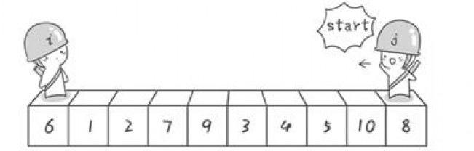
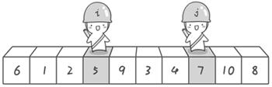
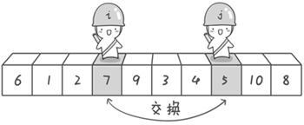
首先哨兵j开始出动。因为此处设置的基准数是最左边的数，所以需要让哨兵j先出动，这一点非常重要。哨兵j一步一步地向左挪动（即j--），直到找到一个小于6的数停下来。接下来哨兵i再一步一步向右挪动（即i++），直到找到一个数大于6的数停下来。最后哨兵j停在了数字5面前，哨兵i停在了数字7面前。

Slide 15
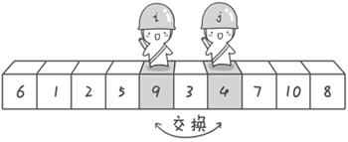
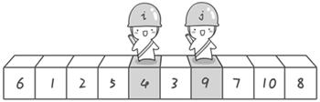
现在交换哨兵i和哨兵j所指向的元素的值。交换之后的序列如下：
6 1 2 5 9 3 4 7 10 8
到此，第一次交换结束。接下来开始哨兵j继续向左挪动，他发现了4（比基准数6要小，满足要求）之后停了下来。哨兵i也继续向右挪动的，他发现了9（比基准数6要大，满足要求）之后停了下来。此时再次进行交换，交换之后的序列如下：
6 1 2 5 4 3 9 7 10 8
第二次交换结束，“探测”继续。哨兵j继续向左挪动，他发现了3（比基准数6要小，满足要求）之后又停了下来。哨兵i继续向右移动，糟啦！此时哨兵i和哨兵j相遇了，哨兵i和哨兵j都走到3面前。说明此时“探测”结束。我们将基准数6和3进行交换。交换之后的序列如下：
3 1 2 5 4 6 9 7 10 8

Slide 16
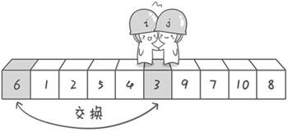
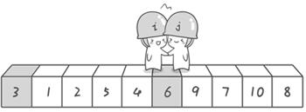
到此第一轮“探测”真正结束。此时以基准数6为分界点，6左边的数都小于等于6，6右边的数都大于等于6。回顾一下刚才的过程，其实哨兵j的使命就是要找小于基准数的数，而哨兵i的使命就是要找大于基准数的数，直到i和j碰头为止。
OK，解释完毕。现在基准数6已经归位，它正好处在序列的第6位。此时我们已经将原来的序列，以6为分界点拆分成了两个序列，左边的序列是“3 1 2 5 4”，右边的序列是“9 7 10 8”。接下来还需要分别处理这两个序列。

Slide 17
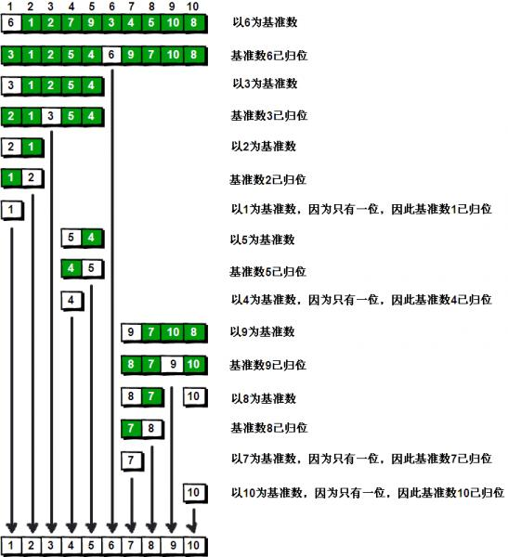

Slide 18
推导快排的时间复杂度nlogn
对数据Data = { x1, x2... xn }：
T（n）是QuickSort（n）消耗的时间；
P（n）是Partition(n)消耗的时间；
（注：Partition专指把n个数据分为大小2份的时间）

Slide 19
public static int[] quickSort(int a[], int start, int end) {
if (start >= 0 && end <= a.length - 1 && start < end) {
int low = start;
int high = end;
int splitKey = a[start];
while (start < end) {
while (start < end && a[end] >= splitKey) end--;
a[start] = a[end];
while (start < end && a[start] <= splitKey) start++;
a[end] = a[start];
}
a[end] = splitKey;
quickSort(a, low, start - 1);
quickSort(a, start + 1, high);
}
return a;
}

Slide 20
递归调用时, 最关键的就是递归调用栈的深度. 我们也可以理解为分治算法中, 被分成的段数。 也就是步骤中的第1步中所分成的子序列的个数。 假设这个递归调用深度我们用 D(n) 来表示。
另外一个就是在每次处理一个具体子序列时，所用的时间复杂度，我们用C来表示。
则最终的这个函数的时间复杂度为：
C * D(n)
QuickSort(int low, high; int * p)
{
// 得到分界点nPos
nPos = GetDividedPosition(low, high, p);
// 对分界点左边排序
QuickSort(low, nPos-1, p);
// 对分界点右边排序
QuickSort(nPos+1, high, p);
}

Slide 21
获取分界点函数 GetDividePostion它的效率是n的，即给定一个数组，只需要一次遍历就可以得到结果，因此它是一个Ѳ(n)的效率。那D(n)是多少呢？
从函数中我们可以分析出，每次它都是把序列分成两部分， 在最优的情况下，即每次都分成两等份，那它的问题子序列个数就是 Log2N 个，那在最好情况下的时间复杂度就可以理解为 Ѳ（NLog2N）
我们可以讨论一个它的最差情况是什么样的。在最差情况下，待排序序列是从大到小的，而要排成从小到大的，如果按照每次取基准点为数组的第一个值的话，每次得到的nPos为序列的第一个值，快速排序中形成的子序列第一次划分为 1, n-1, 第二次为 1, n-2 , 第三次 1, n-3, 递归的层高就是n-1层，效率就是 N * (N-1) = Ѳ（N2）

Slide 22
归并操作(Merge)，也叫归并算法，指的是将两个已经排序的序列合并成一个序列的操作。
算法思路：
把 n 个记录看成 n 个长度为 l 的有序子表
进行两两归并使记录关键字有序，得到 n/2 个长度为 2 的有序子表
重复第 2 步直到所有记录归并成一个长度为 n 的有序表为止。

Slide 23
以数组 array = [6, 5, 3, 1, 8, 7, 2, 4] 为例，首先将数组分为长度为 2 的子数组，并使每个子数组有序：
[6, 5] [3, 1] [8, 7] [2, 4]
↓ ↓ ↓ ↓
[5, 6] [1, 3] [7, 8] [2, 4]
然后再两两合并：
[6, 5, 3, 1] [8, 7, 2, 4]
↓ ↓
[1, 3, 5, 6] [2, 4, 7, 8]
最后将两个子数组合并：
[6, 5, 3, 1, 8, 7, 2, 4]
↓
[1, 2, 3, 4, 5, 6, 7, 8]

Slide 24
对长度为n的文件，需进行 lgn趟二路归并，每趟归并的时间为O(n)，故其时间复杂度无论是在最好情况下还是在最坏情况下均是O(nlgn)。

Slide 25
Heap sort

Slide 26
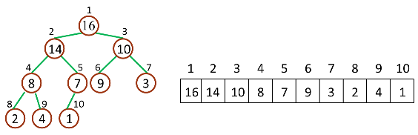
堆（二叉堆）可以视为一棵完全的二叉树，完全二叉树的一个“优秀”的性质是，除了最底层之外，每一层都是满的，这使得堆可以利用数组来表示（普通的一般的二叉树通常用链表作为基本容器表示），每一个结点对应数组中的一个元素。
如下图，是一个堆和数组的相互关系

Slide 27
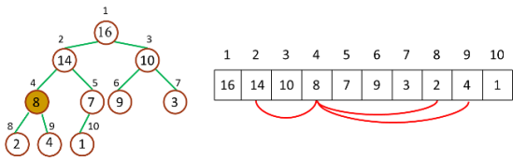
对于给定的某个结点的下标 i，可以很容易的计算出这个结点的父结点、孩子结点的下标：
Parent(i) = floor(i/2)，i 的父节点下标
Left(i) = 2i，i 的左子节点下标
Right(i) = 2i + 1，i 的右子节点下标

Slide 28
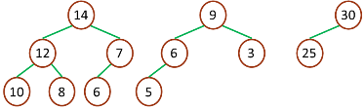
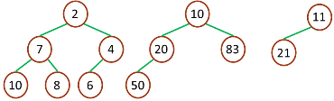
二叉堆一般分为两种：最大堆和最小堆。
最大堆：
最大堆中的最大元素值出现在根结点（堆顶）
堆中每个父节点的元素值都大于等于其孩子结点（如果存在）
最小堆：
最小堆中的最小元素值出现在根结点（堆顶）
堆中每个父节点的元素值都小于等于其孩子结点（如果存在）

Slide 29
堆排序就是把最大堆堆顶的最大数取出，将剩余的堆继续调整为最大堆，再次将堆顶的最大数取出，这个过程持续到剩余数只有一个时结束。在堆中定义以下几种操作：
最大堆调整（Max-Heapify）：将堆的末端子节点作调整，使得子节点永远小于父节点
创建最大堆（Build-Max-Heap）：将堆所有数据重新排序，使其成为最大堆
堆排序（Heap-Sort）：移除位在第一个数据的根节点，并做最大堆调整的递归运算

Slide 30
分成三块
第一块,什么是堆,什么是最大堆
第二块,怎么将堆调整为最大堆,这部分是重点
第三块,堆排序介绍

Slide 31
排序算法有非常多种，如我们最常用的快速排序和堆排序等算法，这些算法需要对序列中的数据进行比较，因为被称为基于比较的排序。
基于比较的排序算法是不能突破O(NlogN)的。简单证明如下：
N个数有N!个可能的排列情况，也就是说基于比较的排序算法的判定树有N!个叶子结点，比较次数至少为log(N!)=O(NlogN)(斯特林公式)。
而非基于比较的排序，如计数排序，桶排序，和在此基础上的基数排序，则可以突破O(NlogN)时间下限。但要注意的是，非基于比较的排序算法的使用都是有条件限制的，例如元素的大小限制，相反，基于比较的排序则没有这种限制(在一定范围内)。但并非因为有条件限制就会使非基于比较的排序算法变得无用，对于特定场合有着特殊的性质数据，非基于比较的排序算法则能够非常巧妙地解决。

